Slide 1
Мастер-класс «Роспись по камням»
Выполнила: воспитатель МДОУ Ивановский детский сад
Вавилова Наталья Владимировна
2018 год

Slide 2
Цель: Ознакомление участников мастер-класса с этапами росписи по камню (гальке)
Задачи:
Познакомить с технологией росписи гальки;
Создать условия для выполнения росписи гальки;
Выполнить этапы письма на гальке.

Slide 3
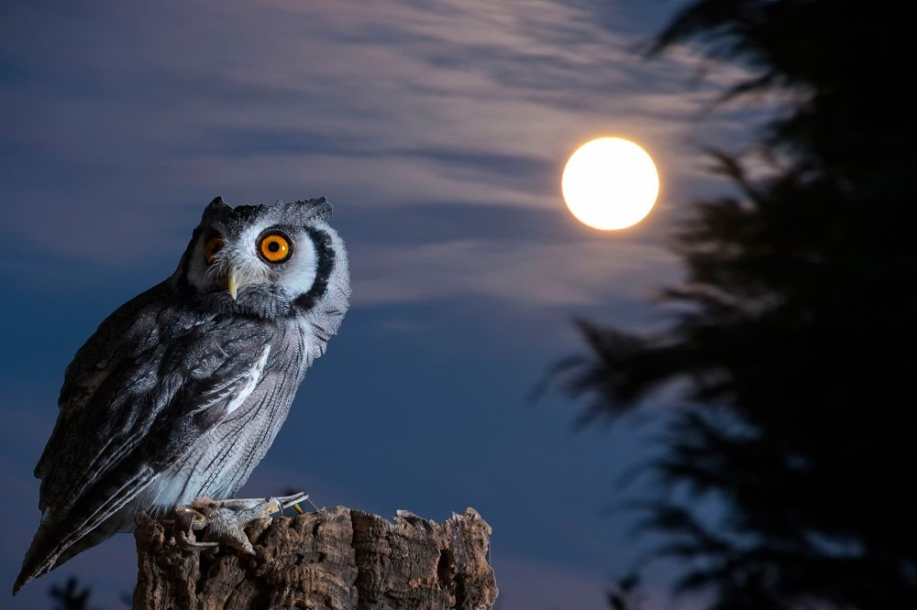
Удивительные совушки

Slide 4
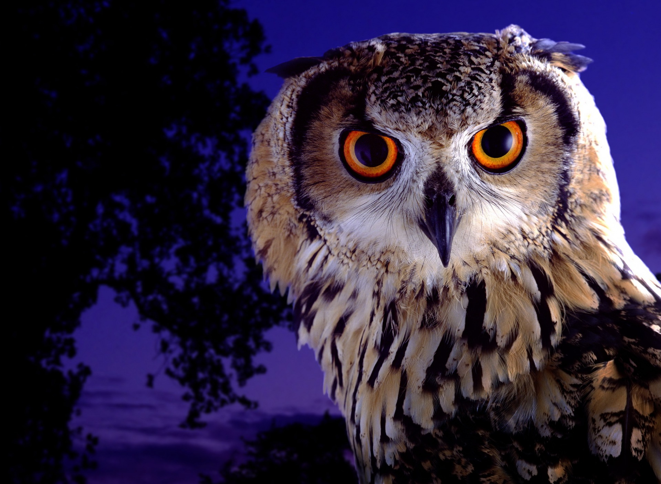

Slide 5
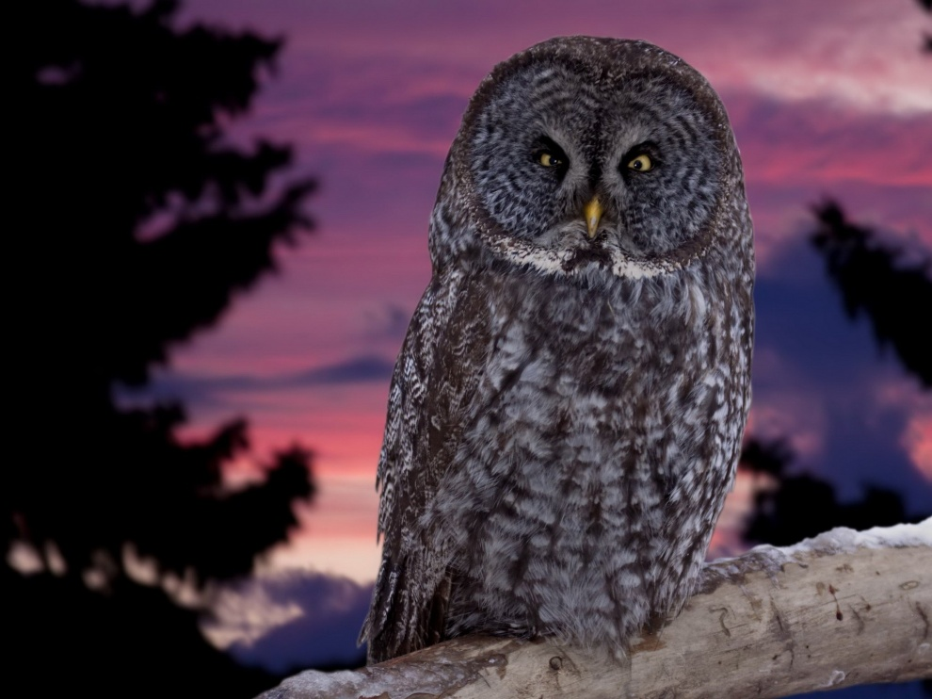

Slide 6
Для работы понадобится:
Камни (галька)
Краски (я взяла гуашь)
Кисти
Карандаш
Ластик
Лак (по желанию)

Slide 7
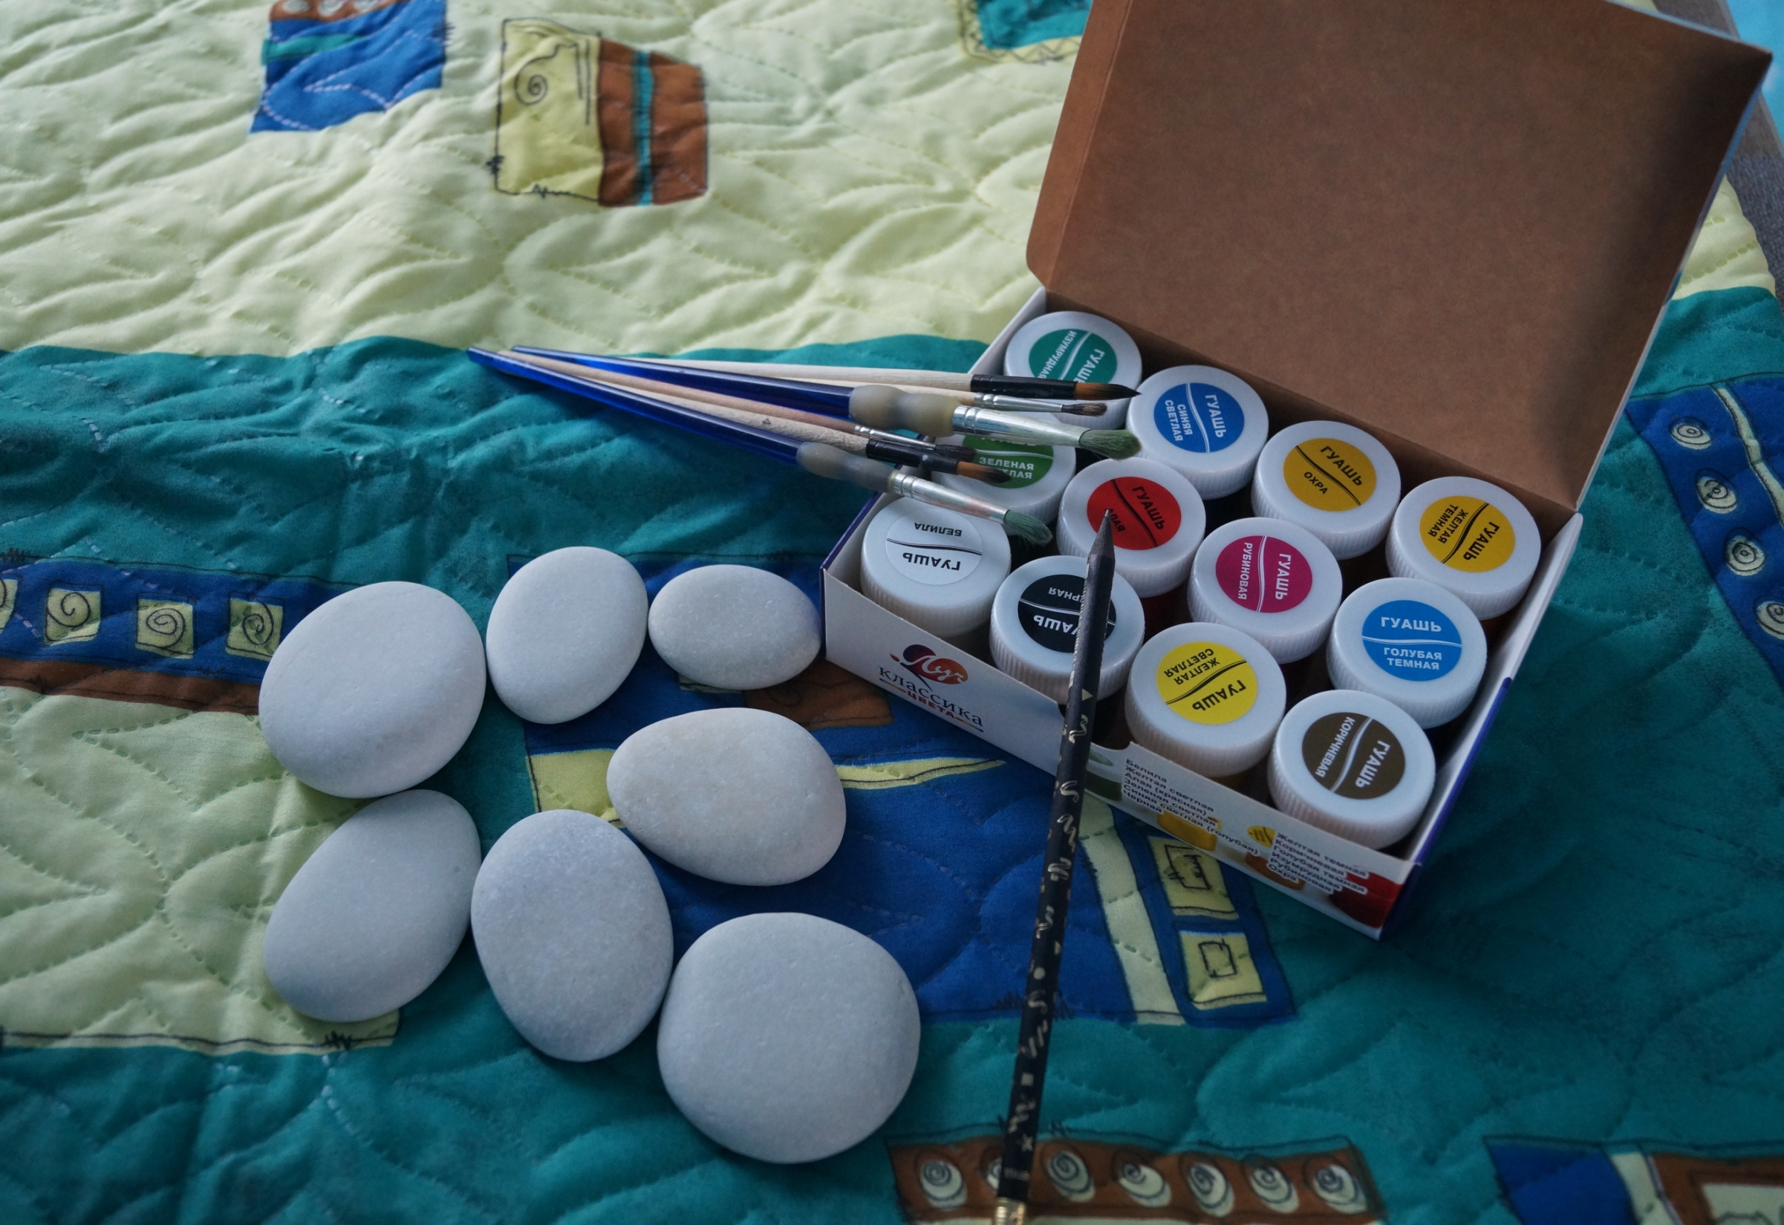

Slide 8
Этапы работы
Камни перед работой необходимо вымыть просушить.
Если галька имеет темный цвет, на нее надо нанести 1-2 слоя белой краски.
Затем нанести рисунок простым карандашом.

Slide 9
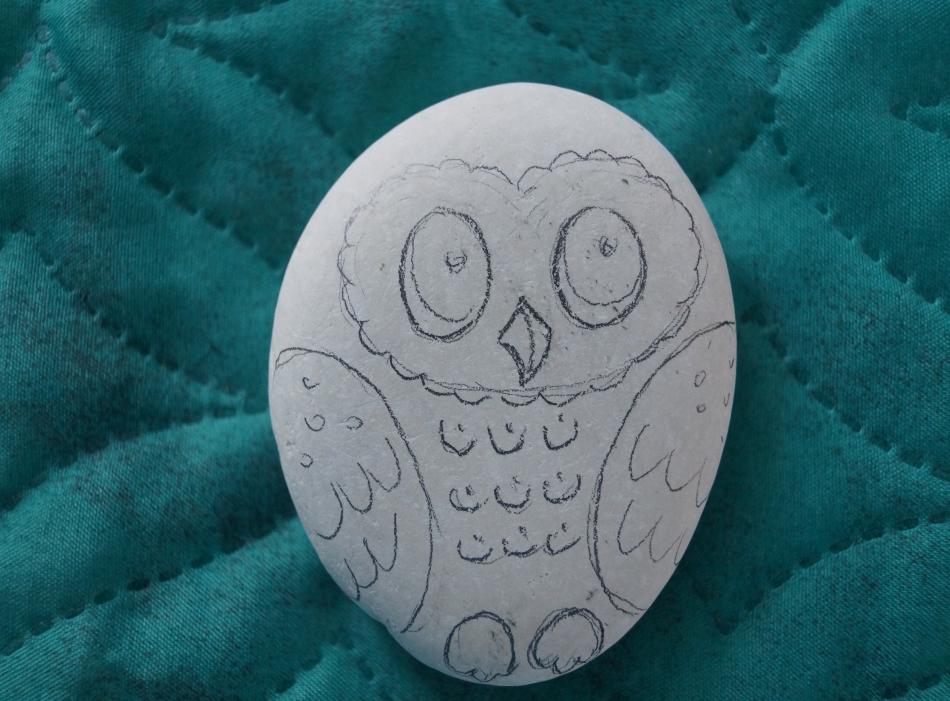

Slide 10
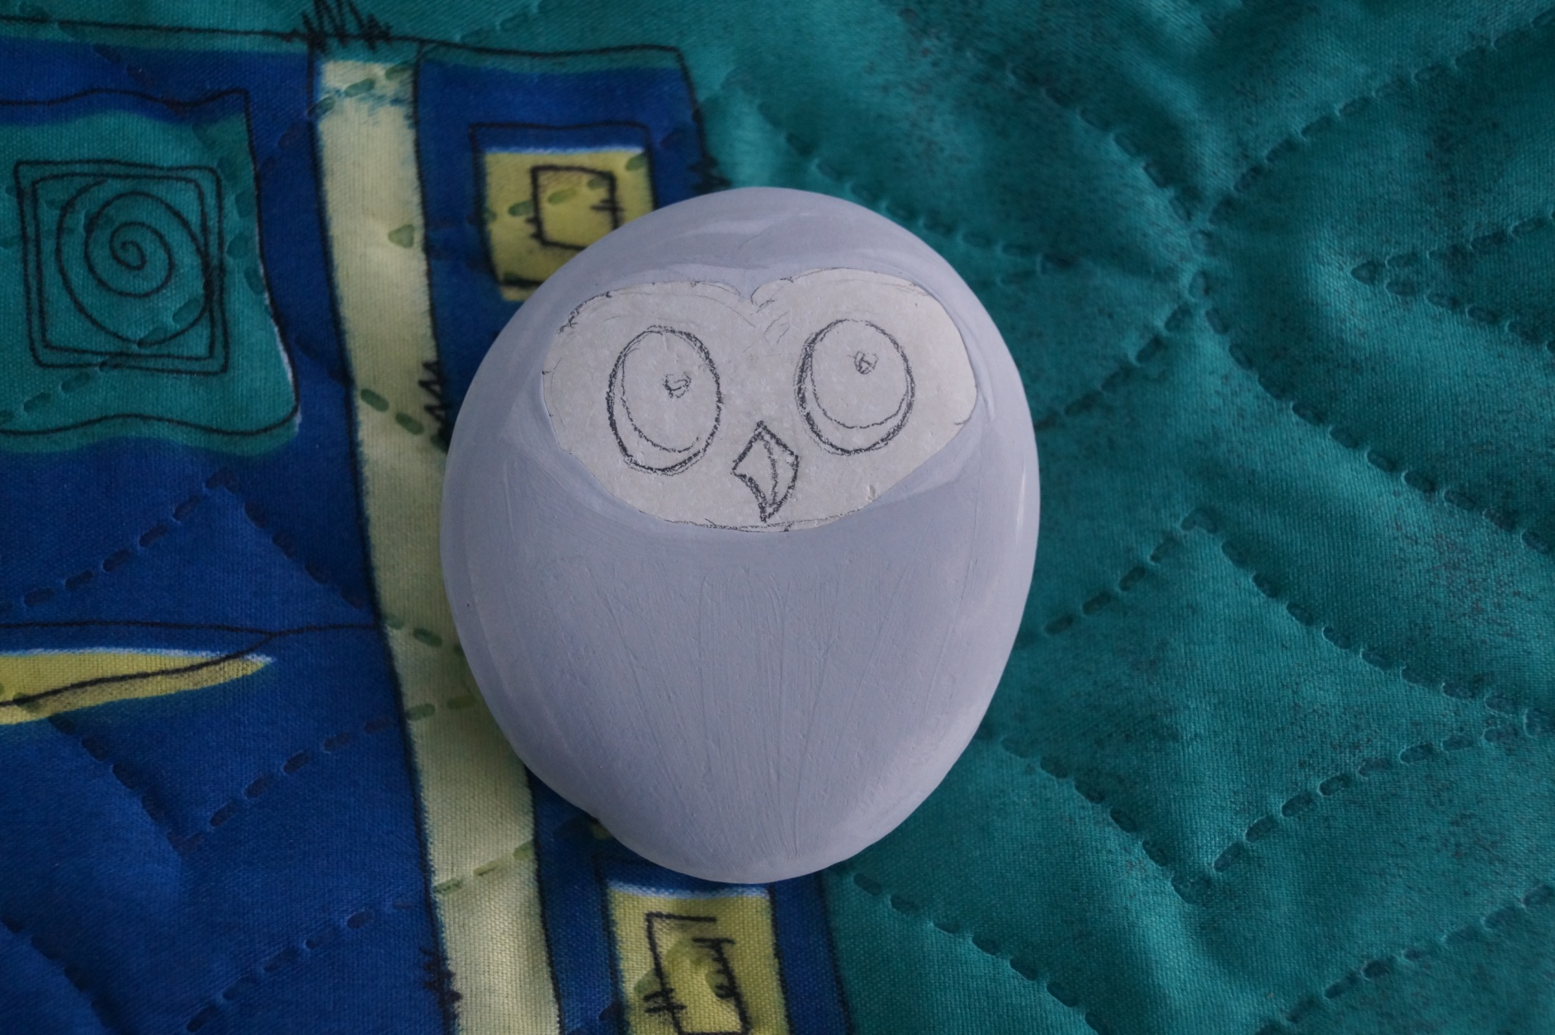
Приступаем к росписи

Slide 11
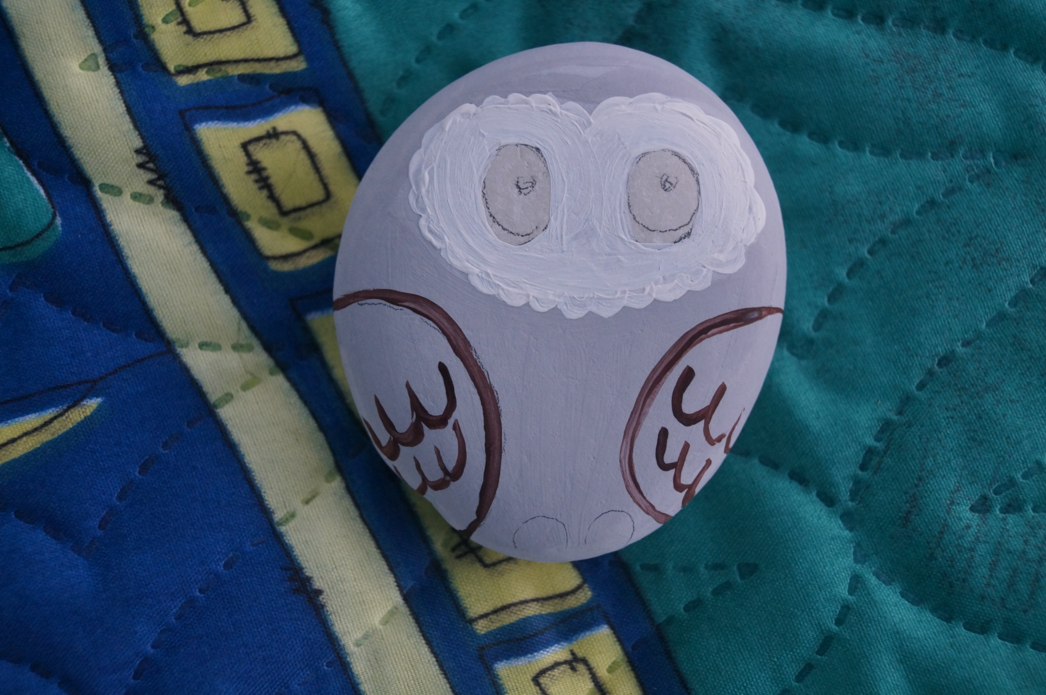
Наносим фон и крупные детали

Slide 12
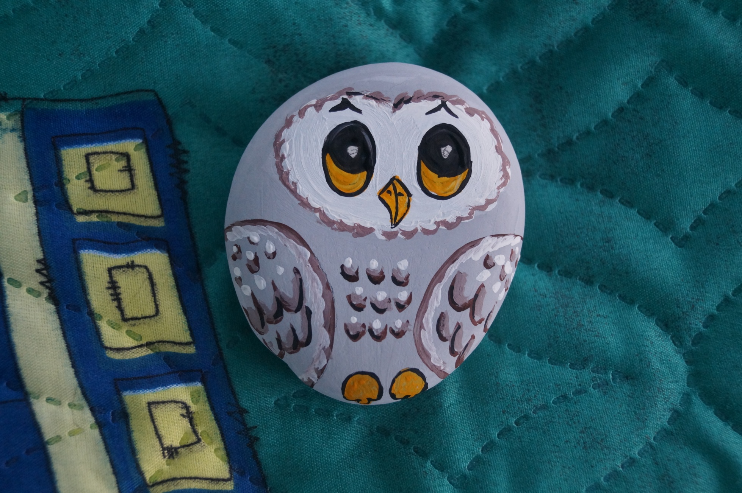
Прорисовываем мелкие детали

Slide 13
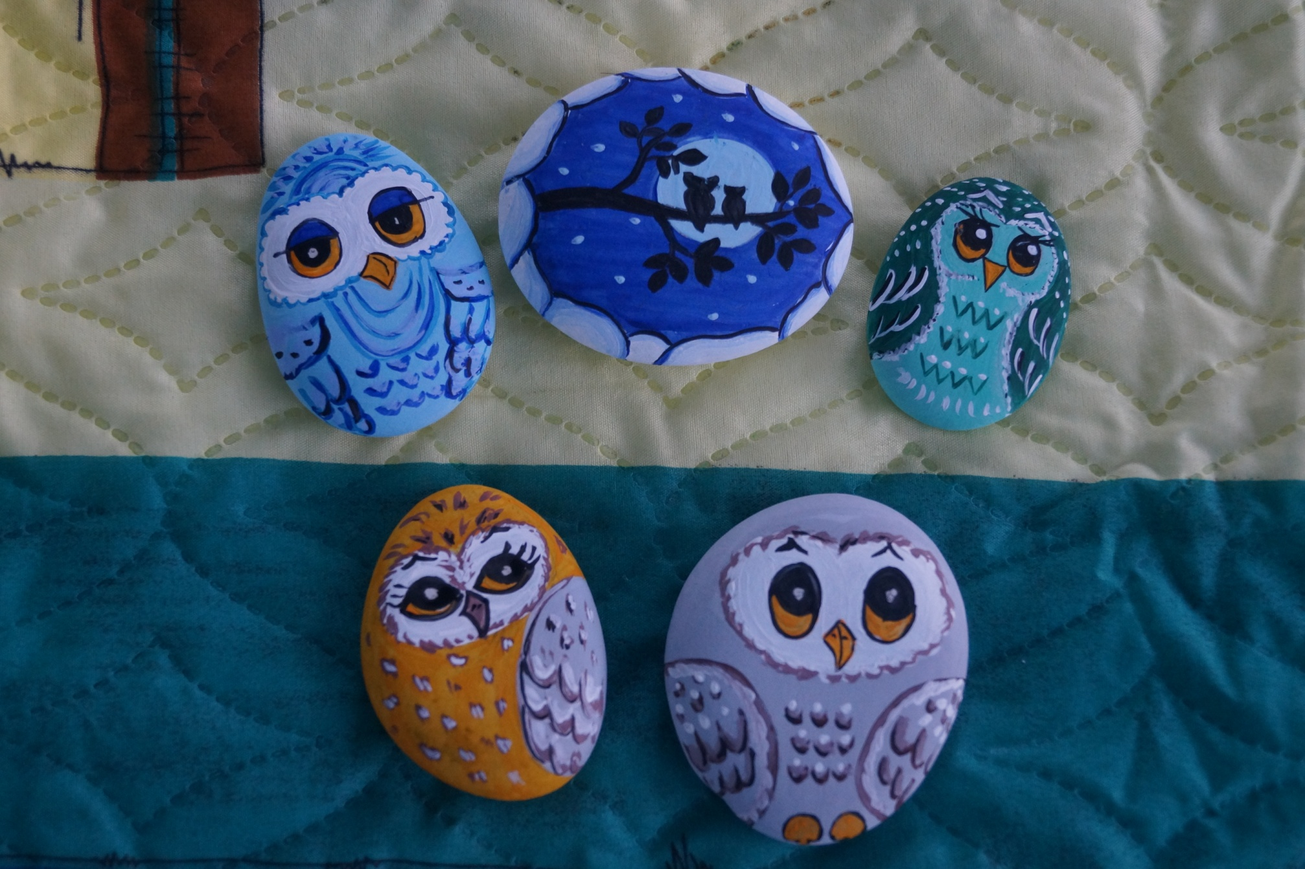
Наслаждаемся результатом работы

Slide 14
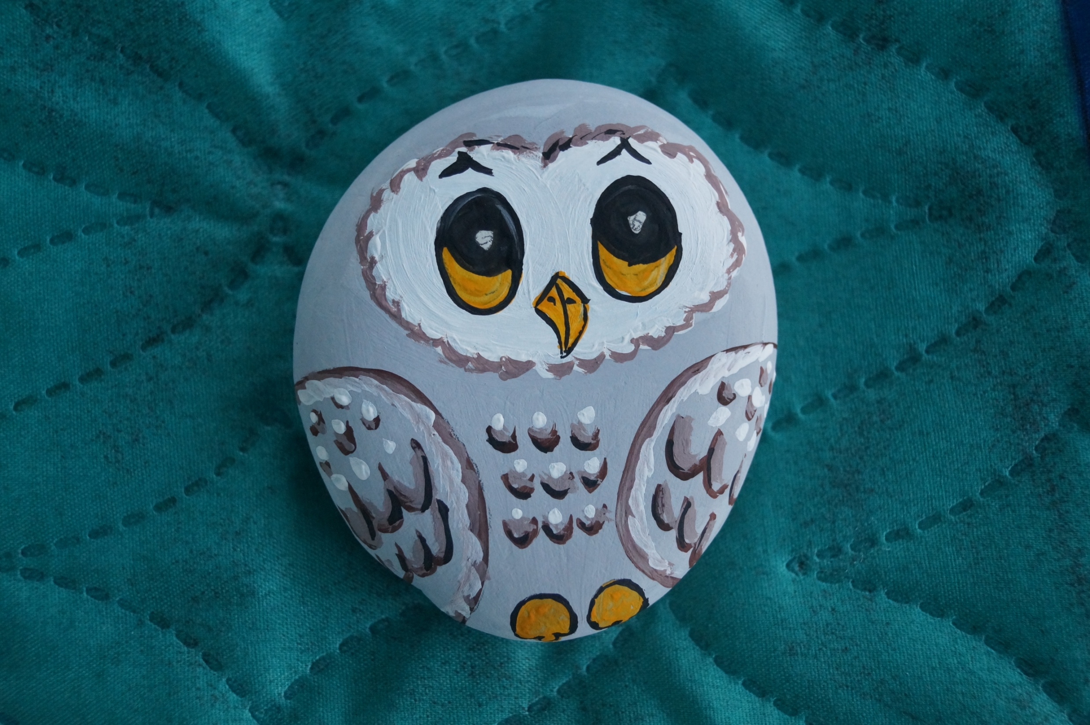

Slide 15
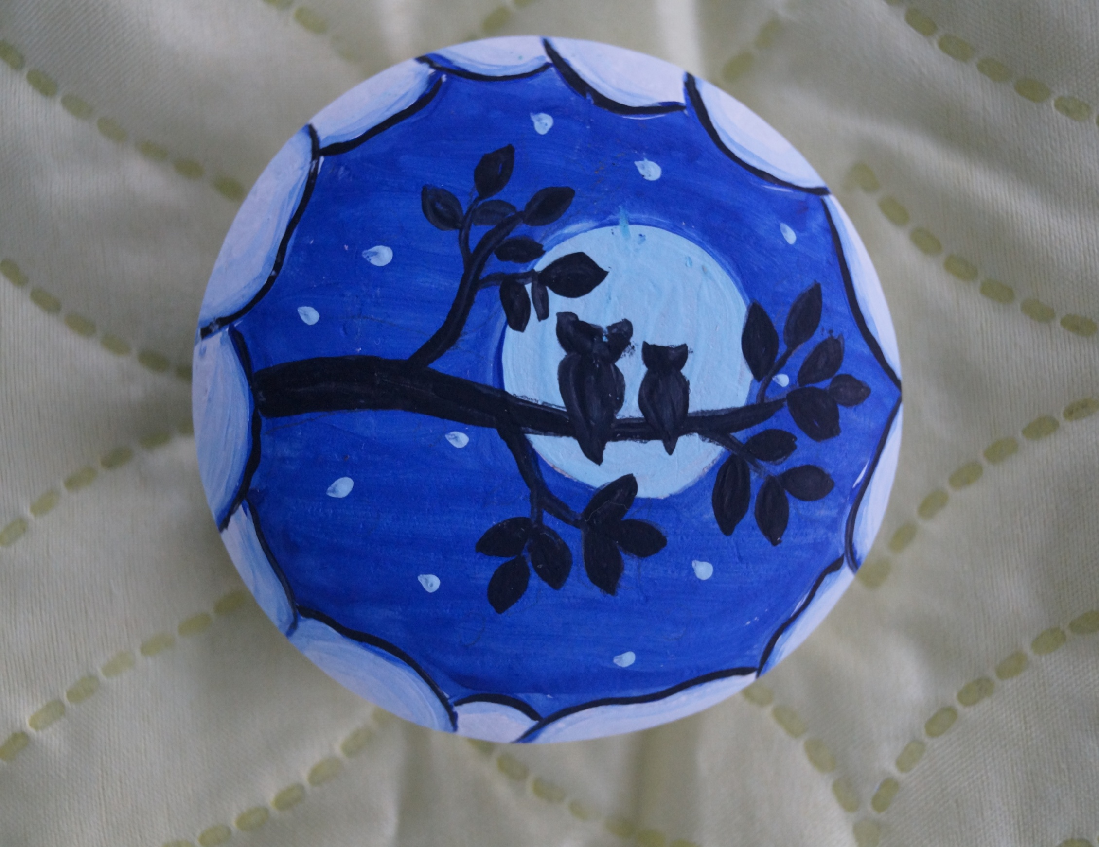

Slide 16
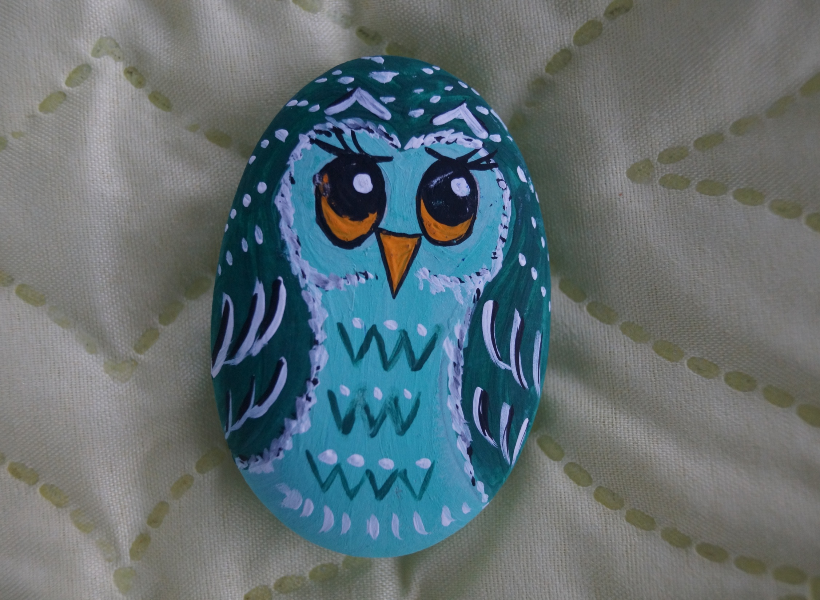

Slide 17
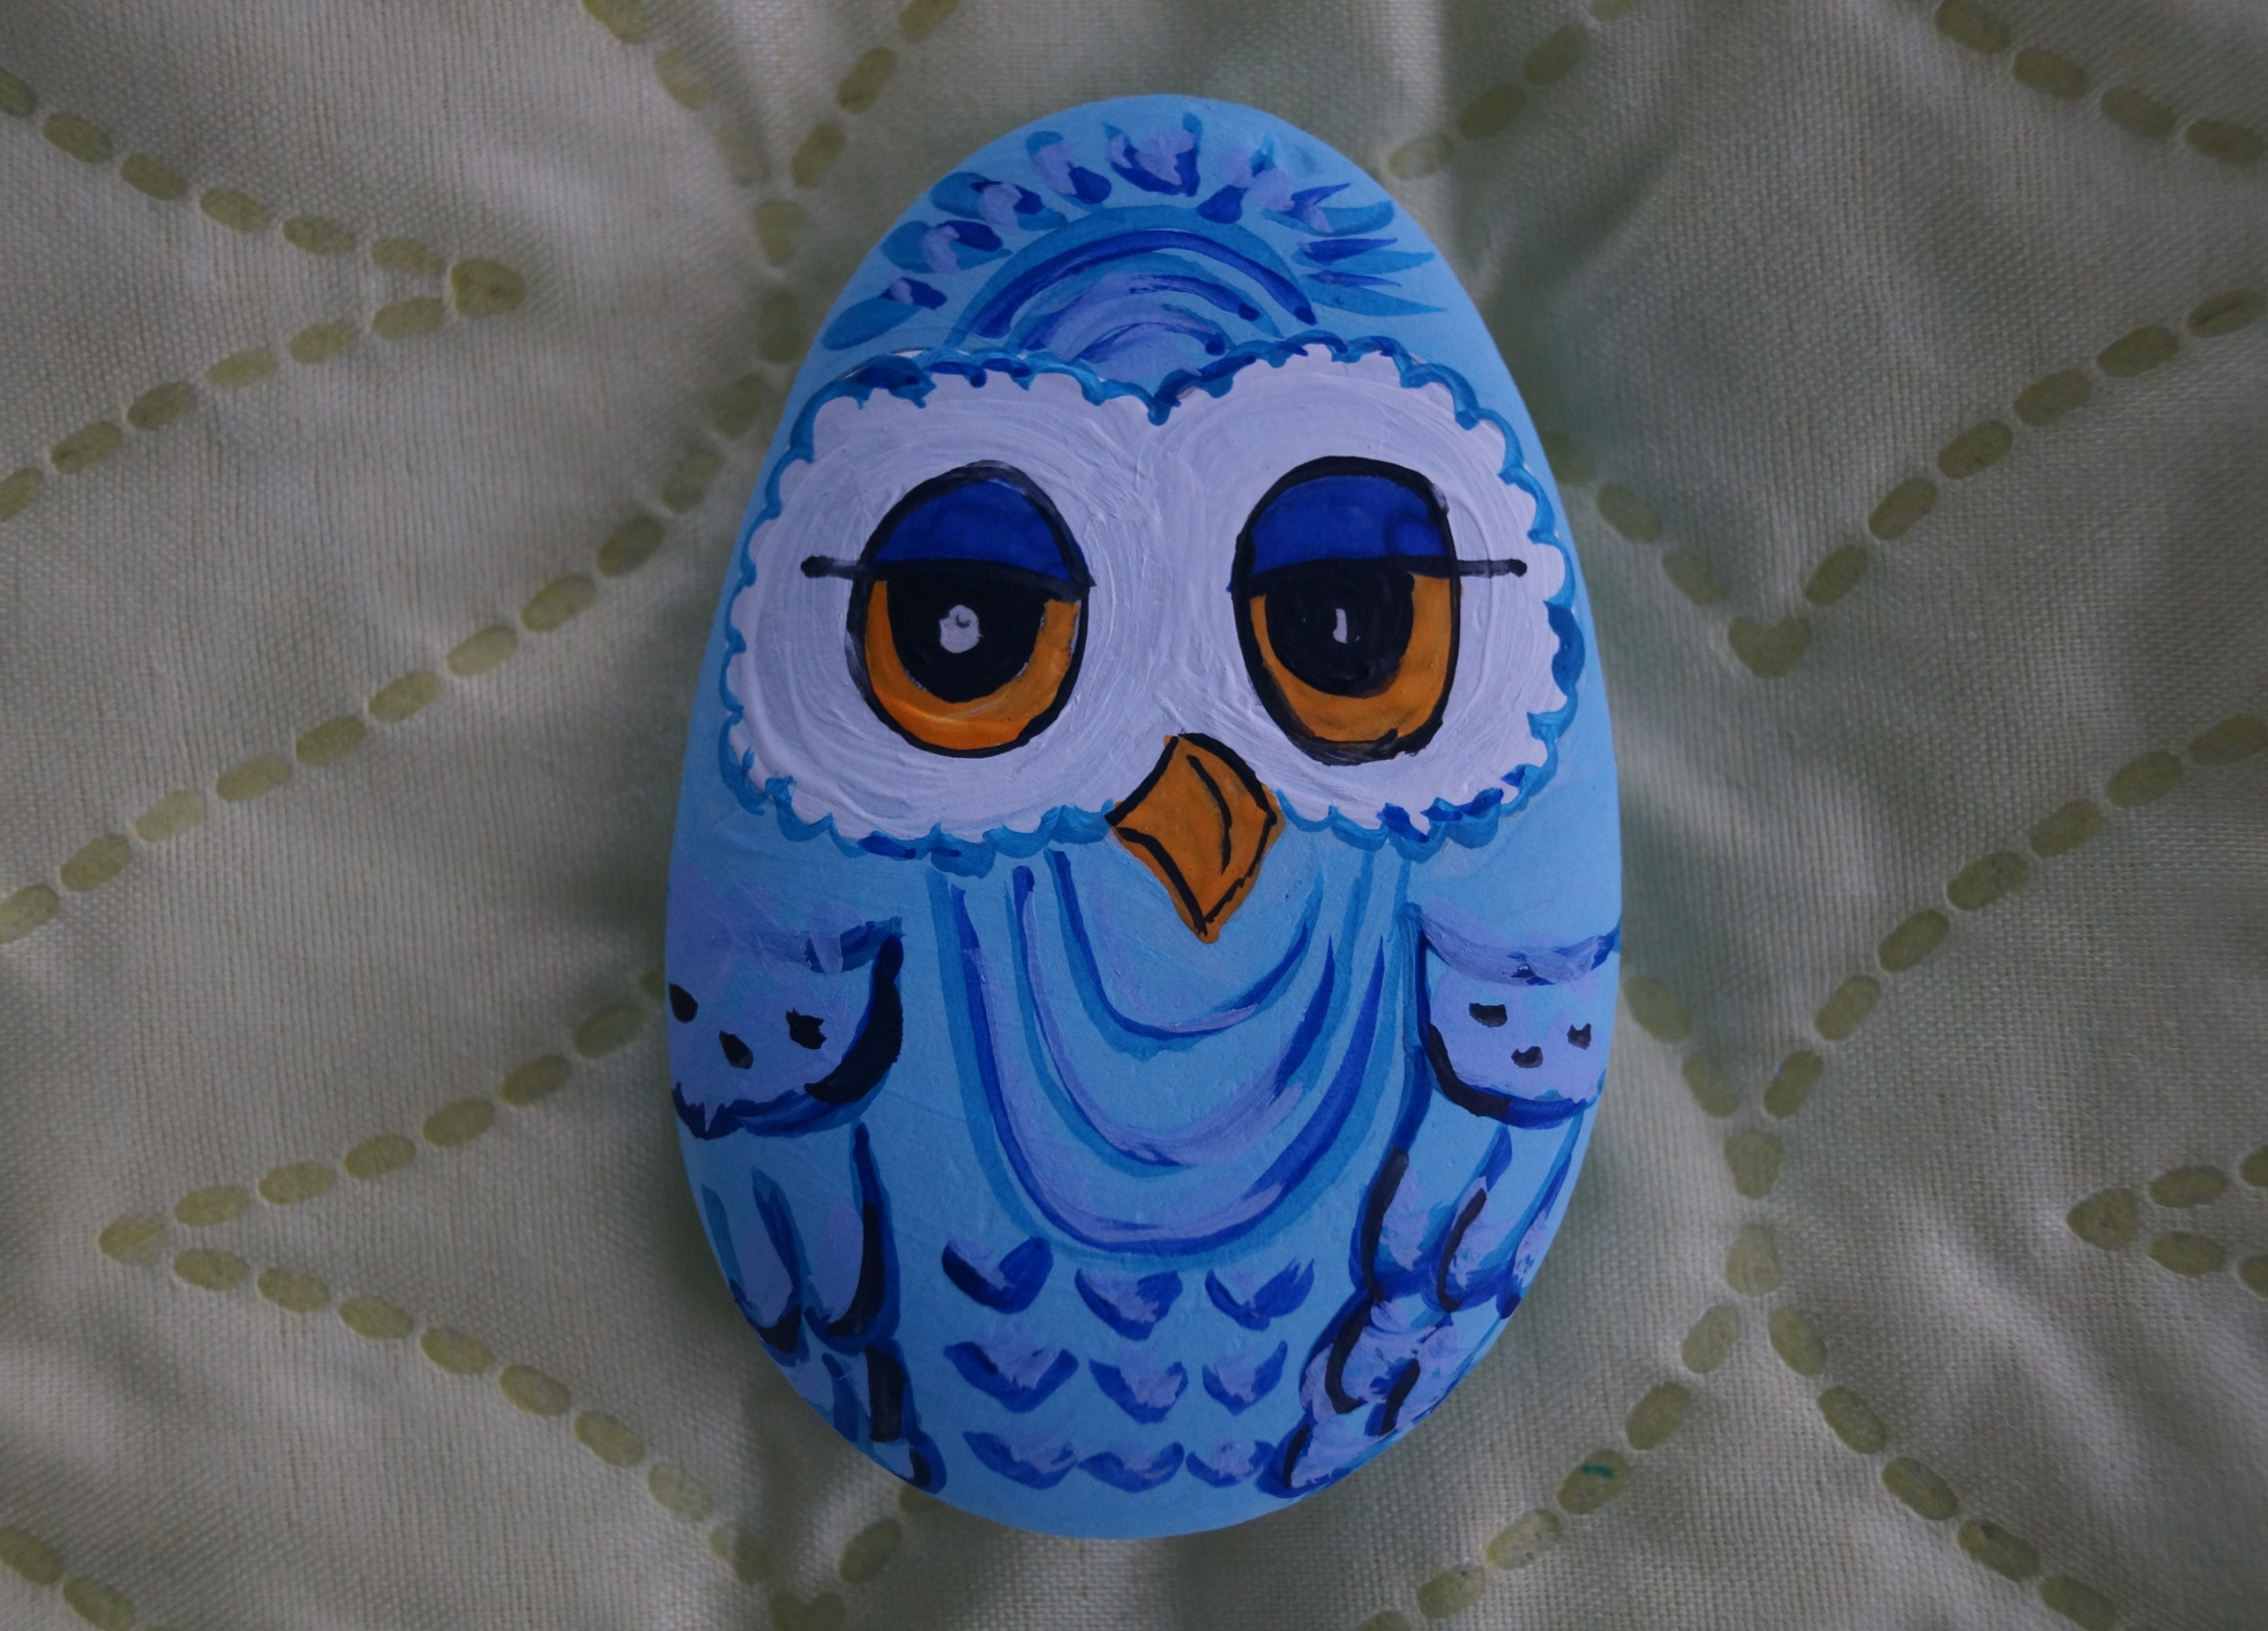

Slide 18
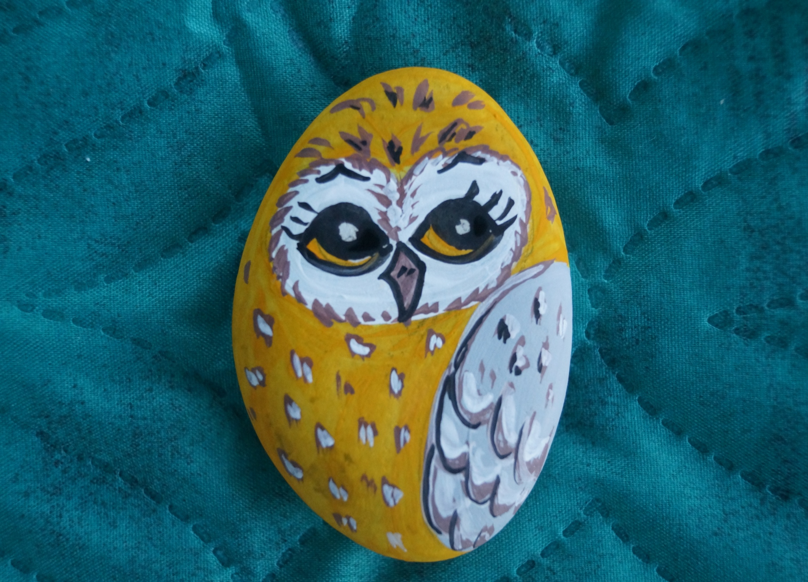

Slide 19
